Slide 1

ВЫПУСКНАЯ КВАЛИФИКАЦИОННАЯ РАБОТА На тему: «Создание интеллектуального мини робота-электромобиля снабженного камерой, ультразвуком и инфракрасным излучателем для анализа окружающей среды»
МИНИСТЕРСТВО ЦИФРОВЫХ ТЕХНОЛОГИЙ РЕСПУБЛИКИ УЗБЕКИСТАН
ТАШКЕНТСКИЙ УНИВЕРСИТЕТ ИНФОРМАЦИОННЫХ ТЕХНОЛОГИЙ ИМЕНИ МУХАММАДА АЛ-ХОРАЗМИЙ
Выполнил: Мирхомитов Т.М.
Научный руководитель: к.т.н., доцент: Раджабов Ф.Ф.
Ташкент - 2025

Slide 2
Актуальность диссертационной работы
Актуальность работы обосновывается в соответствии с указом Президента Республики Узбекистан от 28 января 2022 года № УП-60 «О Стратегии развития Нового Узбекистана на 2022 — 2026 годы», а также в целях реализации приоритетных задач по поднятию сферы информационно коммуникационных технологий на новый уровень.
C необходимостью разработки инновационных технологий для эффективного мониторинга окружающей среды. В условиях ухудшения экологической ситуации возрастает потребность в системах, способных точно и оперативно собирать данные о загрязнении воздуха, воды и других факторов. Создание интеллектуальных роботов, оснащённых современными сенсорами, позволит повысить эффективность мониторинга и предсказания экологических угроз, что важно для устойчивого развития и охраны окружающей среды.

Slide 3
Цели и задачи диссертации
Цель данной работы заключается в разработке мини робота-электромобиля, который будет предназначен для сбора и обработки данных о физических и экологических параметрах, таких как загрязнение воздуха, воды, температура и другие, с возможностью работы в реальных условиях, как в лабораторных, так и в полевых условиях. Для достижения поставленной цели решены следующие задачи:
Изучить принципы работы камер, ультразвуковых и инфракрасных сенсоров, а также их применение в задачах анализа окружающей среды;
Разработать конструкцию и механизмы робота, включая выбор компонентов для интеграции сенсоров и системы управления движением;
Приложение на Python, удаленно управляющее умным роботом-электромобилем
Оценить возможности применения разработанного робота в различных областях, таких как экологический мониторинг, поисково-спасательные операции и научные исследования, а также предложить пути его дальнейшего совершенствования и масштабирования.

Slide 4
Цели и задачи диссертации
Объектом исследования является интеллектуальный мини робот-электромобиль, предназначенный для анализа окружающей среды с использованием камер, ультразвуковых и инфракрасных сенсоров
Предметом исследования является устройство робота, включающее сенсоры для сбора данных, системы обработки информации и алгоритмы для автономной работы, анализа и принятия решений на основе полученных данных.
Методы исследования. В ходе выполнения диссертационной работы были изучены статьи, монографии и патенты, посвящённые использованию сенсоров (камер, ультразвуковых и инфракрасных датчиков) для анализа окружающей среды. Сравнены различные типы сенсоров и сенсорных систем, а также оценены существующие решения для мониторинга экосистем.

Slide 5
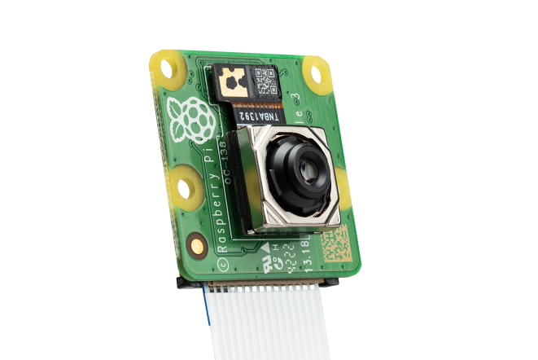
Принципы работы камер, ультразвуковых и инфракрасных сенсоров
Камеры работают по принципу захвата света и преобразования его в изображение. Камеры используются для создания подробных изображений и карт местности.
В проекте используется камера Raspberry Pi Camera Module, которая подключается к Raspberry Pi через интерфейс CSI (Camera Serial Interface).
Причины выбора камеры Raspberry Pi Camera Module:
1. Совместимость с Raspberry Pi
2. Доступность и низкая стоимость
3. Высокое разрешение
4. Камера легко работает с библиотеками, такими как OpenCV, для разработки алгоритмов обработки изображений и визуального распознавания объектов.
5. Компактность и легкость: Камера имеет малые размеры и вес, что делает её удобной для использования в миниатюрных роботах.

Slide 6
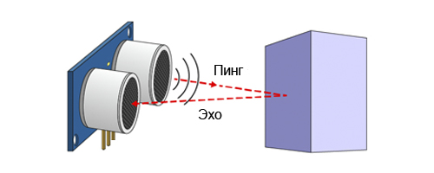
Принципы работы камер, ультразвуковых и инфракрасных сенсоров
Ультразвуковые сенсоры работают по принципу измерения времени, которое требуется звуковой волне для того, чтобы отразиться от объекта и вернуться к датчику. Эти сенсоры широко используются для определения расстояний и обнаружения препятствий.
В проекте используется ультразвуковой сенсор HC-SR04, который позволяет точно измерять расстояние до объекта на основе времени, необходимого для возврата ультразвуковой волны.
Причины выбора ультразвукового сенсора HC-SR04:
Совместимость с Raspberry Pi
Низкая стоимость: Сенсор доступен по цене, что делает его идеальным для проекта.
Компактность: Сенсор небольшой по размеру, что позволяет использовать его в компактных роботах.
Точность и надежность: Сенсор обеспечивает высокую точность измерений на расстоянии от 2 до 400 см.

Slide 7
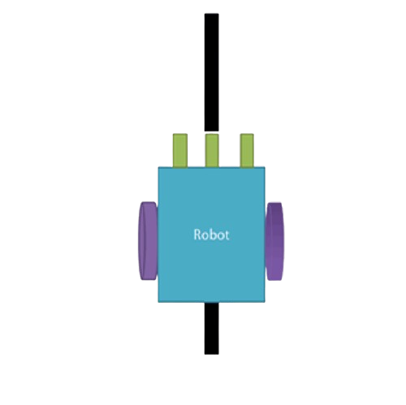
Принципы работы камер, ультразвуковых и инфракрасных сенсоров
В проекте используется инфракрасный сенсор
Сенсоры могут использоваться не только для обнаружения препятствий, но и для мониторинга температурных изменений в окружающей среде, что полезно для экологических исследований и контроля состояния оборудования.
На роботе установлены три инфракрасных (IR) сенсора, которые используются для навигации по черной линии. Эти сенсоры расположены в передней части устройства:
Центральный сенсор обеспечивает прямолинейное движение, определяя, находится ли робот непосредственно над линией. Левый и правый сенсоры обнаруживают отклонения. Например, если линия обнаружена только левым сенсором, робот поворачивает налево, чтобы вернуться на траекторию.

Slide 8
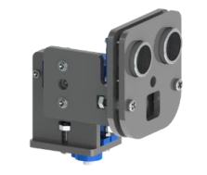
Принципы работы камер, ультразвуковых и инфракрасных сенсоров
+
=

Slide 9
Приложение на Python, удаленно управляющее умным роботом-электромобилем
В архитектуре приложения, управляющего этим мини роботом-электромобилем, задействованы следующие компоненты:
Raspberry Pi: Это центральный элемент, который управляет всеми модулями мини робота-электромобиля. Он получает команды от пользователя (через приложение Python), анализирует данные с датчиков и передает сигналы на моторы для движения.
Моторы и контроллеры: Мини робот-электромобиль оснащен четырьмя моторными блоками, подключенными к Raspberry Pi через моторный драйвер L298N. Это позволяет мини роботу двигаться в разные направления, а также маневрировать в ограниченных пространствах.
Сенсоры:
Камера подключается через USB или CSI-интерфейс и позволяет получать видеоизображение окружающей среды.
Ультразвуковые датчики подключаются к GPIO пинам.
Инфракрасные датчики

Slide 10
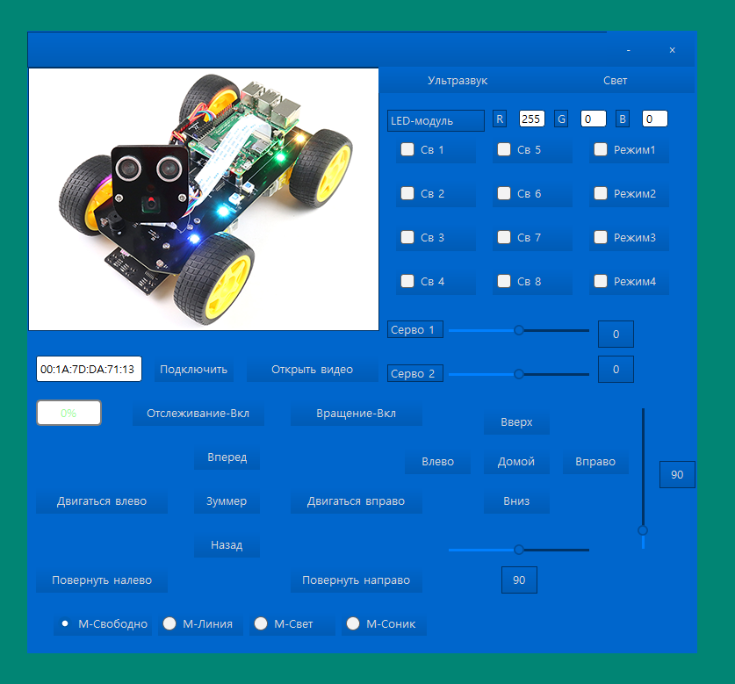
Приложение на Python, удаленно управляющее умным роботом-электромобилем
PyQt позволяет создавать удобные интерфейсы с кнопками для управления движением мини робота-электромобиля и отображением видео с камеры.
Режим | Функция
M-свободно | Режим свободного управления
M-свет | Режим слежения за светом
M-соник | Ультразвуковой режим обхода препятствий
M-линия | Режим слежения по инфракрасной линии

Slide 11
Принципы работы камер, ультразвуковых и инфракрасных сенсоров
Связь через Bluetooth: Приложение использует Bluetooth для связи с Raspberry Pi. Пользователь может установить соединение с роботом, указав MAC-адрес Raspberry Pi, и управлять мини роботом-электромобилем через Bluetooth-соединение.
Программа также поддерживает управление мини роботом-электромобилем с клавиатуры
кнопка на клиенте | ключ | действие
Вперед | W | Двигаться вперед
Назад | S | Отступить назад
Повернуть налево | A | Повернуть налево
Повернуть направо | D | Повернуть направо
Влево | Левая стрелка | Повернуть камеру влево
Вправо | Правая стрелка | Повернуть камеру вправо
Вверх | Стрелка вверх | Повернуть камеру вверх
Вниз | Стрелка вниз | Повернуть камеру вниз
Домой | Home | Вернуть камеру домой
Подключить/Отключить | C | Включить/Отключить связь
Открыть/Закрыть видео | V | Включить/Выключить видео
Режим 1,2,3,4 | Q | Переключить режим
Зуммер | Пробел | Включить/Выключить зуммер
Светодиоды 1,2,3,4,5,6,7,8 | 1,2,3,4,5,6,7,8 | Включить/Выключить светодиоды 1-8
Режим светодиодов 1,2,3,4 | L | Переключить режим светодиодов

Slide 12
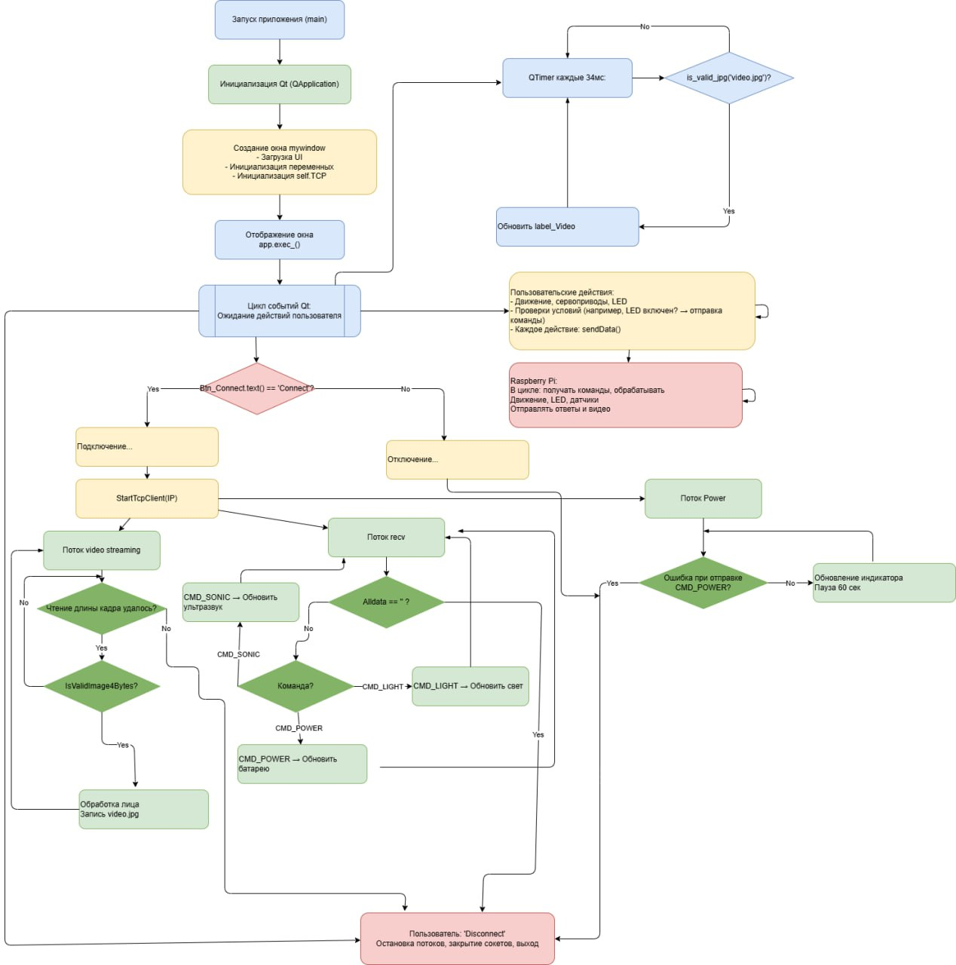
Алгоритм работы программы

Slide 13
Где можно использовать машину?
В труднодоступных или опасных местах:
Машина может попасть в зоны, куда человек не может добраться, такие как узкие проходы, подземные пространства или зоны с радиационным загрязнением.
В экстремальных условиях:
Машина работает в зонах с высоким риском, например, в местах с огнем, химическими загрязнениями или природными катастрофами.
Мониторинг температуры и давления:
Возможность работы в местах с высокими температурами или низким давлением, где нахождение человека опасно.
Мониторинг больших территорий:
Машина может перемещаться по большим территориям для анализа окружающей среды, например, в на промышленных объектах.

Slide 14
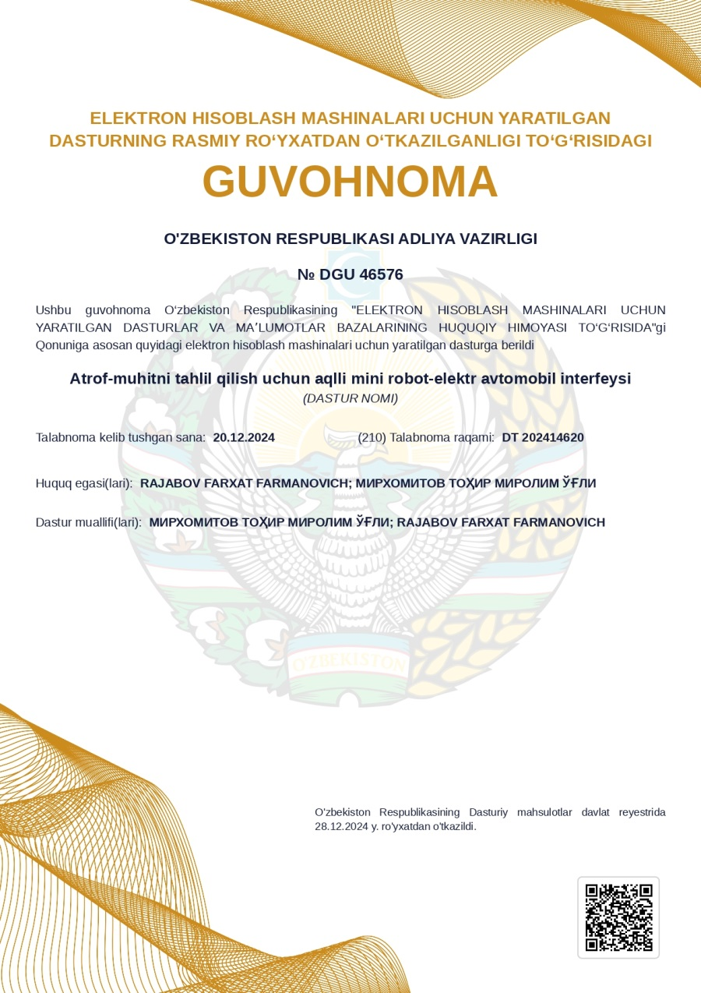
Публикация результатов Выпускной Квалификационной Работы
Всего по ВКР опубликовано 2 научных работ, из них 1 в журнальных изданиях.
Получено 1 свидетельство об официальной регистрации программы для ЭВМ

Slide 15
Заключение
В результате выполнения выпускной квалификационной работы был разработан мини робот-электромобиль, оснащённый камерой, ультразвуковыми и инфракрасными сенсорами для анализа окружающей среды. Робот способен собирать данные о физических и экологических параметрах, таких как загрязнение воздуха, воды и температура, и работать в реальных условиях. Создано приложение на Python для удалённого управления роботом через Bluetooth.

Slide 16
Спасибо за внимание!

